Slide 1
제01장 04,05,06절
제02장
C 프로그래밍 첫걸음

Slide 2
CH1/04. 프로그래밍의 자료 표현

Slide 3
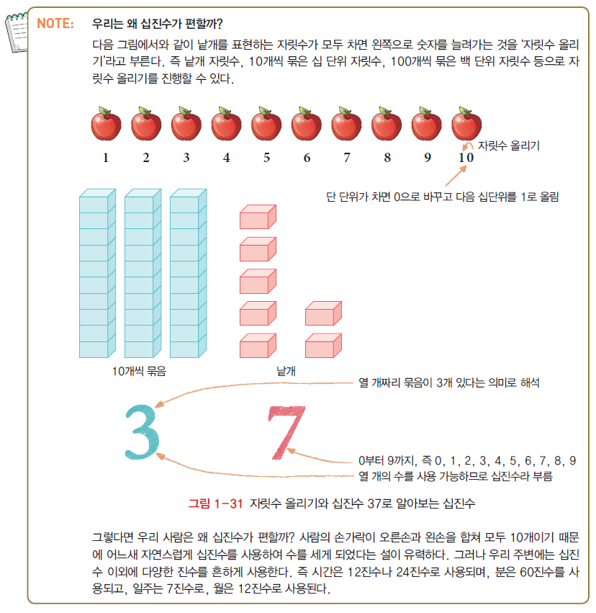
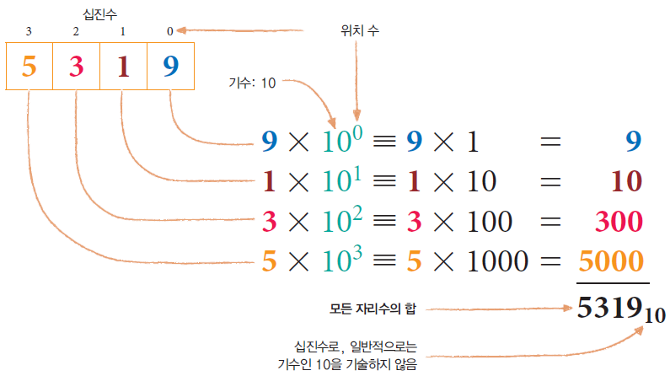
우리에게 친숙한 십진수
십이라는 것을 기수(base)
수에서 하나의 자릿수(digits)에 사용하는 숫자가 0, 1, 2, 3, 4, 5, 6, 7, 8, 9까지 열 개이므로 십진수
십진수 5319
1000(10³)인 것이 5개, 100(10²)인 것이 3개, 10(10¹)인 것이 1개, 마지막으로 1(10⁰)인 것이 9개 모인 수

Slide 4


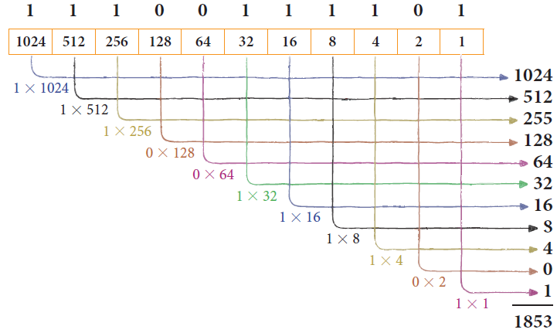
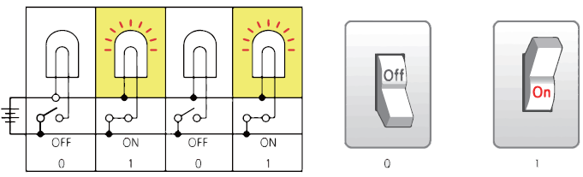
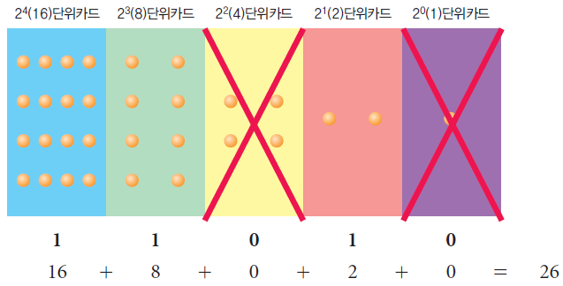

내부 자료표현 방법 이진수
0과 1로 표현되는 이진수 체계
온과 오프
이진수의 이해
전기가 흐를 경우 ‘참’을 의미하는 ‘1’, 흐르지 않을 경우 ‘거짓’의 ‘0’으로 표현
컴퓨터는 소자의 특성상 이진법을 사용하는 것이 가장 효율적인 방식
수의 자릿수에 사용할 수 있는 숫자가 0과 1, 2개 이므로 이진수
11010은 1, 2, 4, 8, 16 자릿수의 카드로 표현
이진수 111 0011 1101은 1853

Slide 5
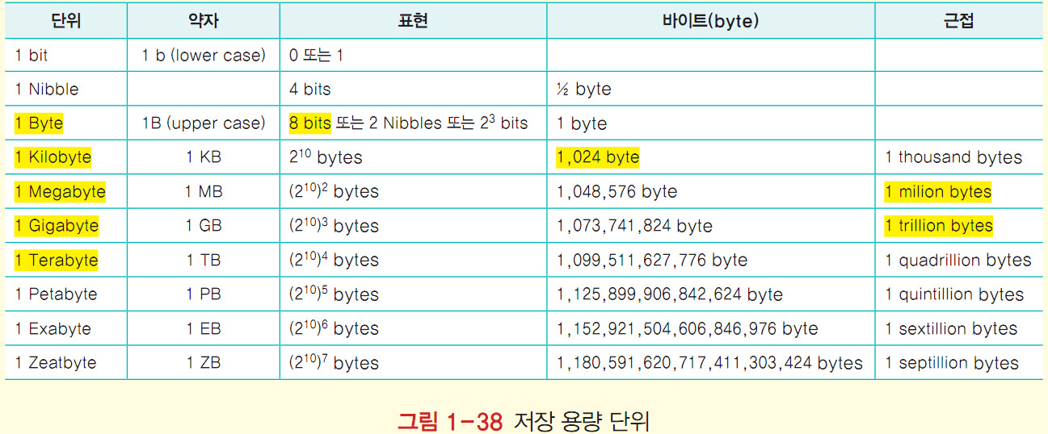
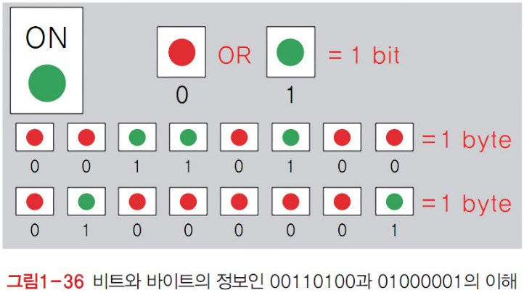
정보의 표현, 비트와 바이트
비트와 바이트
비트
바이트
가장 작은 기본 정보 단위
즉 전기의 흐름 상태인 온(on)과 오프(off)
비트(bit)는 BInary digiT의 합성어
바이트가 정보 용량의 단위, 킬로, 메가, 기가, 테라 등은 그 크기를 표현
킬로(Kilo)는 2¹⁰을 의미하며 1024

Slide 6
문자 인코딩 방식: 아스키코드와 유니코드
문자를 하나의 숫자인 코드로 지정하여 처리하는 방식
문자 ‘A’: 0100 0001
아스키코드
유니코드
아스키(ASCII: American Standard Code for Information Interchange) 코드는 1967년에 표준으로 제정
1986년에 마지막으로 개정
아스키는 초창기에 7비트 인코딩(8비트중 7비트만 데이터 비트로 사용)
33개의 출력 불가능한 제어문자들과 공백을 비롯한 95개의 출력 가능한 문자들로 이루어져 총 128개의 코드로 구성
8비트 인코딩을 사용하도록 확장
아스키코드값이 주로 그래픽에 관련된 문자와 선 그리기에 관련된 문자가 추가되어 256개로 확장
유니코드는 전 세계의 모든 문자를 컴퓨터에서 일관되게 표현하고 다룰 수 있도록 설계된 산업 표준
유니코드 협회(Unicode Consortium)가 제정하여 1991년 버전 1.0이 발표
동양권의 컴퓨터 관련 시장을 쉽게 접근하기 위해서도 미국 등의 유수의 S/W, H/W업체에게 문자 코드 문제는 가장 시급하게 해결되어야 할 걸림돌
전 세계의 문자를 모두 표현하기 위해 2바이트 즉, 16비트로 확장된 코드 체계가 유니코드
1996년 65,536자의 코드영역을 언어학적으로 분류
한글 완성자 11,172자의 한글과 중국, 일본을 포함해 세계 유수의 언어 문자를 배열해 만든 유니코드는 국제표준화기구(ISO: International Organization for Standardization)에 상정 확정
현재 계속 수정, 보완

Slide 7
01. 프로그램 구현 과정과 통합개발환경

Slide 8
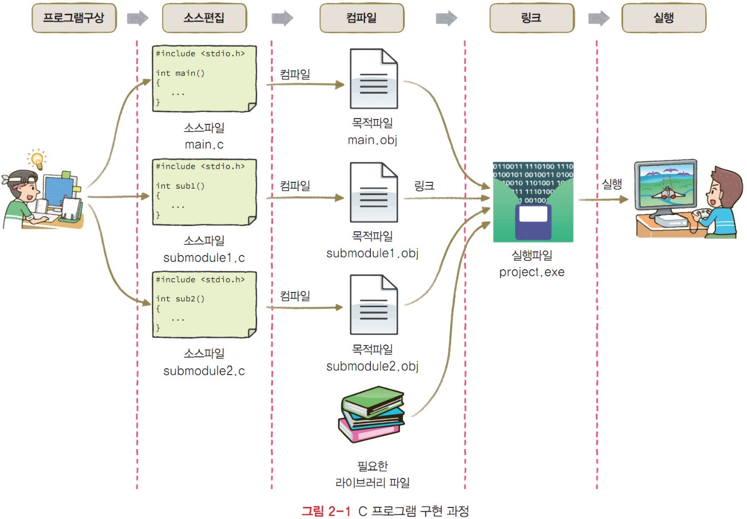
프로그램 구현 과정 5단계(1)
프로그램 구현 과정
프로그래밍 언어는 C로 선정 가정
프로그램을 구현하기 위해서는 프로그램구상, 소스편집, 컴파일, 링크, 실행의 5단계
간단한 프로그램은 하나의 소스파일로 구성, 프로그램이 커진다면 여러 개의 소스파일로 구성하는 것이 효율적

Slide 9
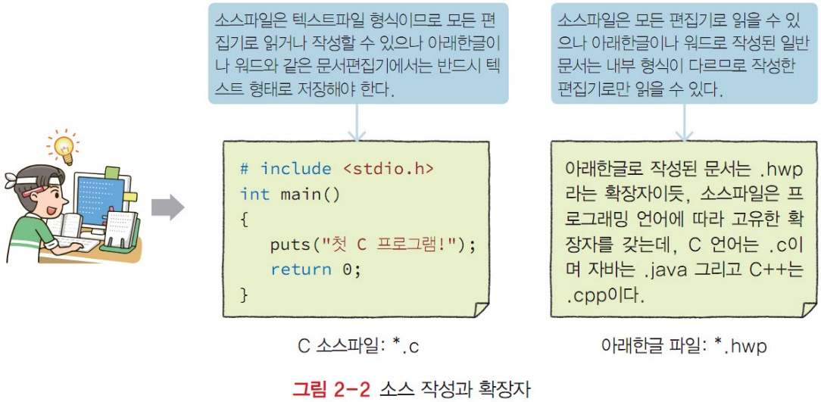
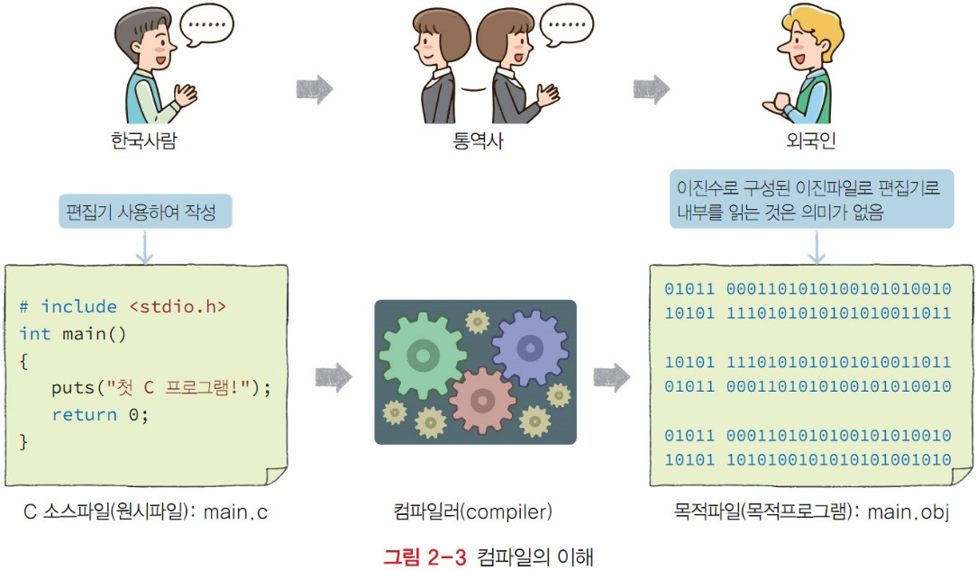
프로그램 구현 과정 5단계(2)
프로그램 구상과 소스편집
소스코드는 선정된 프로그래밍 언어인 C 프로그램 자체로 만든 일련의 명령문을 의미
소스파일(source file)
C와 같은 프로그래밍 언어로 원하는 일련의 명령어가 저장된 파일, 텍스트파일로 저장
컴파일
소스파일에서 기계어로 작성된 목적파일(object file)을 만들어내는 과정
컴파일러에 의해 처리되기 전의 프로그램을 소스코드(source code)라면 컴파일러에 의해 기계어로 번역된 프로그램은 목적코드(object code)
링크와 실행
링커(linker)
하나 이상의 목적파일과 라이브러리를 포함시켜 하나의 실행파일(execute file)로 만들어 주는 프로그램
라이브러리(library)
개발환경에서 미리 만들어 컴파일해 저장해 놓는데, 이 모듈을 라이브러리(library)라 칭함

Slide 10
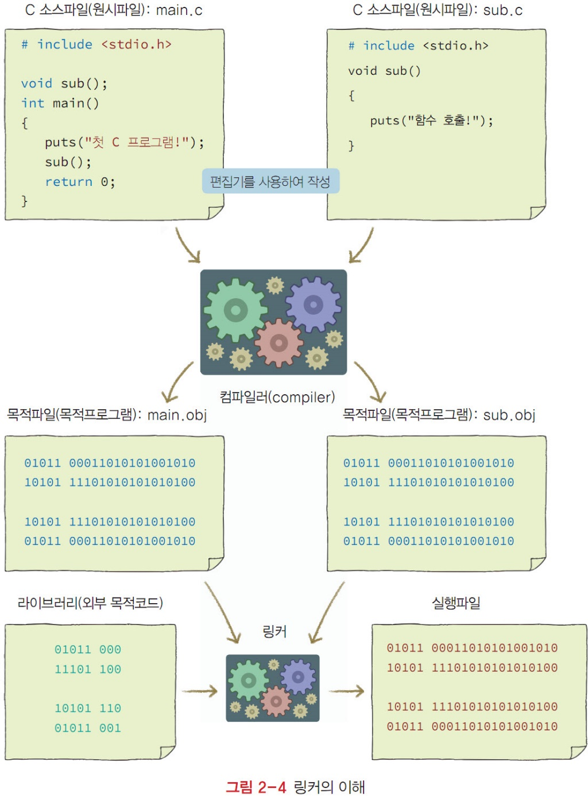
링커의 이해

Slide 11
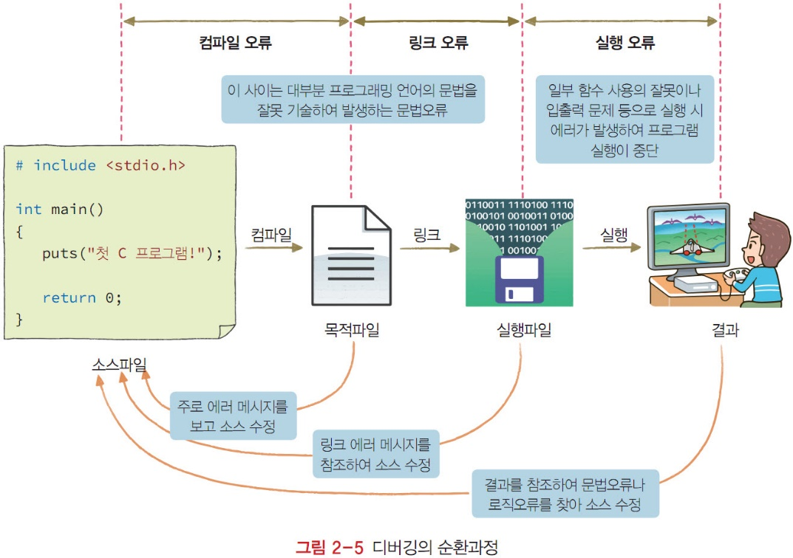
오류와 디버깅
오류 또는 에러(error)
프로그램 개발 과정에서 나타나는 문제
발생시점에 따른 분류
컴파일 오류
오류 수정하기가 비교적 쉬움
링크 오류
주로 함수 이름을 잘못 기술하여 발생
실행 오류
실행하면서 오류가 발생해 실행이 중지되는 경우
오류의 원인과 성격에 따른 분류
문법 오류(syntax error)
프로그래밍 언어 문법을 잘못 기술
논리 오류(logic error)
내부 알고리즘이 잘못되거나 원하는 결과가 나오지 않은 등의 오류
디버깅(debugging)
프로그램 개발 과정에서 발생하는 오류를 찾아 소스를 수정하여 다시 컴파일, 링크, 실행하는 과정
디버거(debugger)
디버깅을 도와주는 프로그램
벌레라는 단어의 버그(bug)란 바로 오류

Slide 12
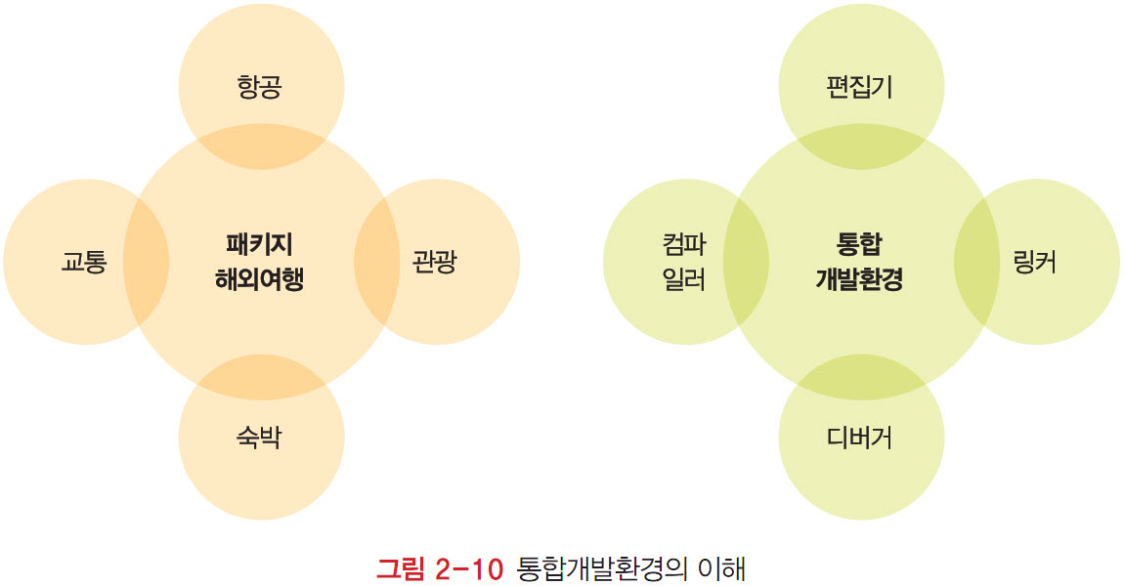
개발도구와 통합개발환경 IDE
통합개발환경, IDE(Integrated Development Environment)
프로그램 개발에 필요한 편집기(editor), 컴파일러(compiler), 링커(linker), 디버거(debugger) 등을 통합하여 편리하고 효율적으로 제공하는 개발환경

Slide 13
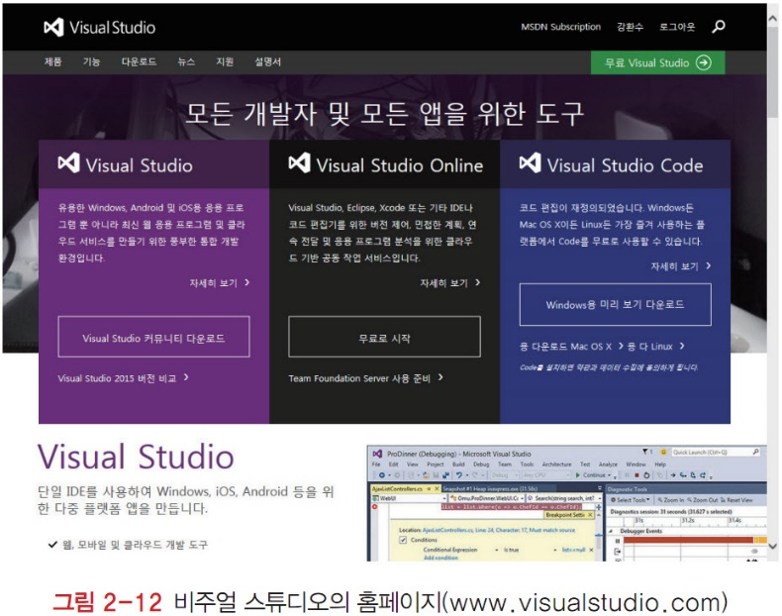
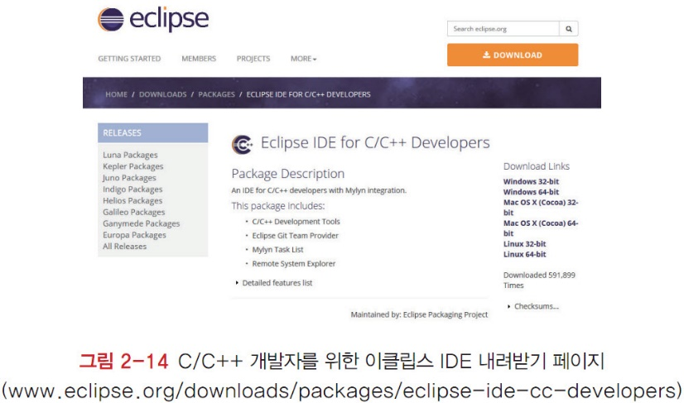
대표적인 통합개발환경(IDE)
마이크로소프트(MS) 사의 비주얼 스튜디오
여러 프로그래밍 언어와 환경을 지원하는 통합개발환경
프로그램 언어 C/C++ 뿐만 아니라 C#, JavaScript, Python, Visual Basic 등 여러 프로그램 언어를 이용
응용 프로그램 및 앱을 개발할 수 있는 다중 플랫폼 개발 도구
비주얼 스튜디오 프로페셔널(professional)
비주얼 스튜디오 엔터프라이즈(enterprise)
무료버전: 비주얼 스튜디오 커뮤니티(community)
이클립스 C/C++ 개발자용 IDE
IBM이 주도하는 이클립스 컨소시엄이 개발
모든 부분에 대해 개방형
PDE(Plug-in Development Environment) 환경을 지원하여 확장 가능한 통합개발환경
C/C++ 개발자용 IDE(Eclipse IDE for C/C++ Developers)

Slide 14
02. 비주얼 스튜디오 설치와
C 프로그램의 첫 개발

Slide 15
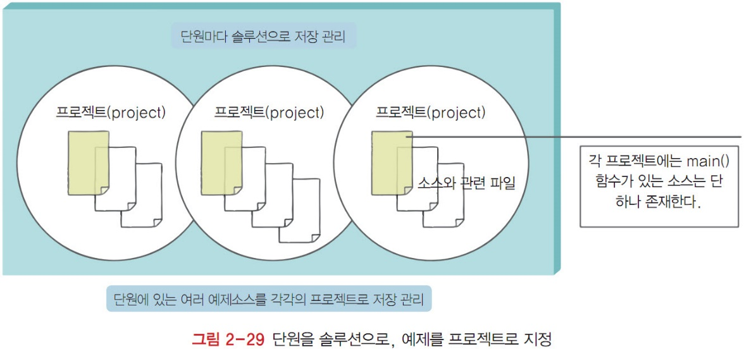
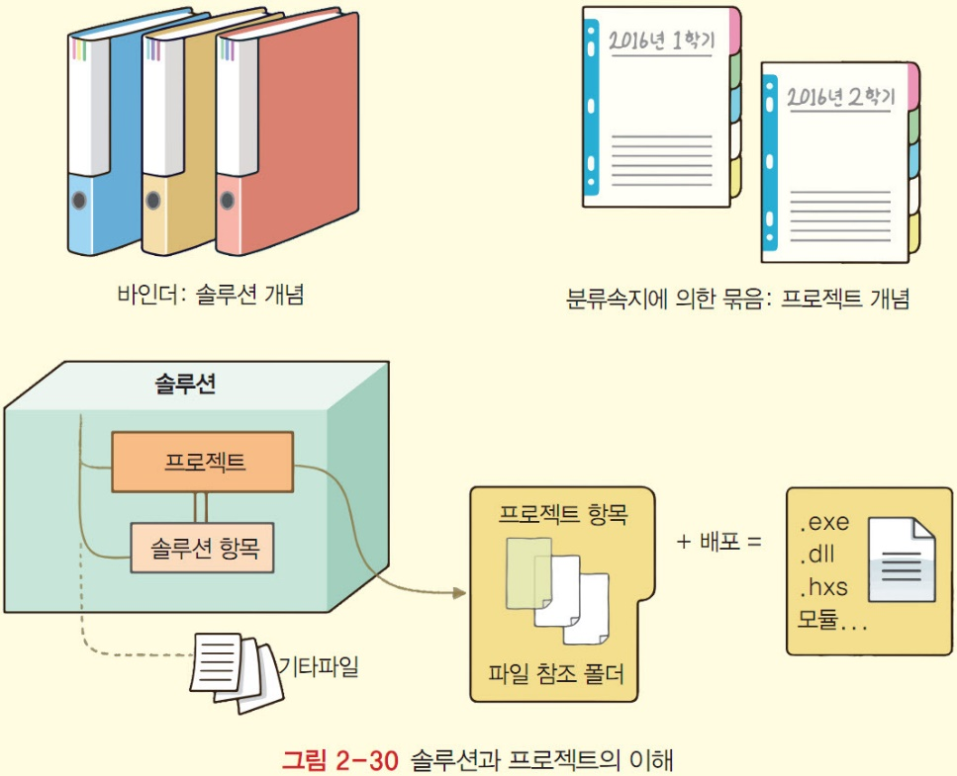
솔루션과 프로젝트 이해
여러 프로젝트가 모인 솔루션
단원의 예제
단원을 솔루션으로 만들고,
각각의 예제를 프로젝트로 생성하여 관리하면 매우 편리

Slide 16
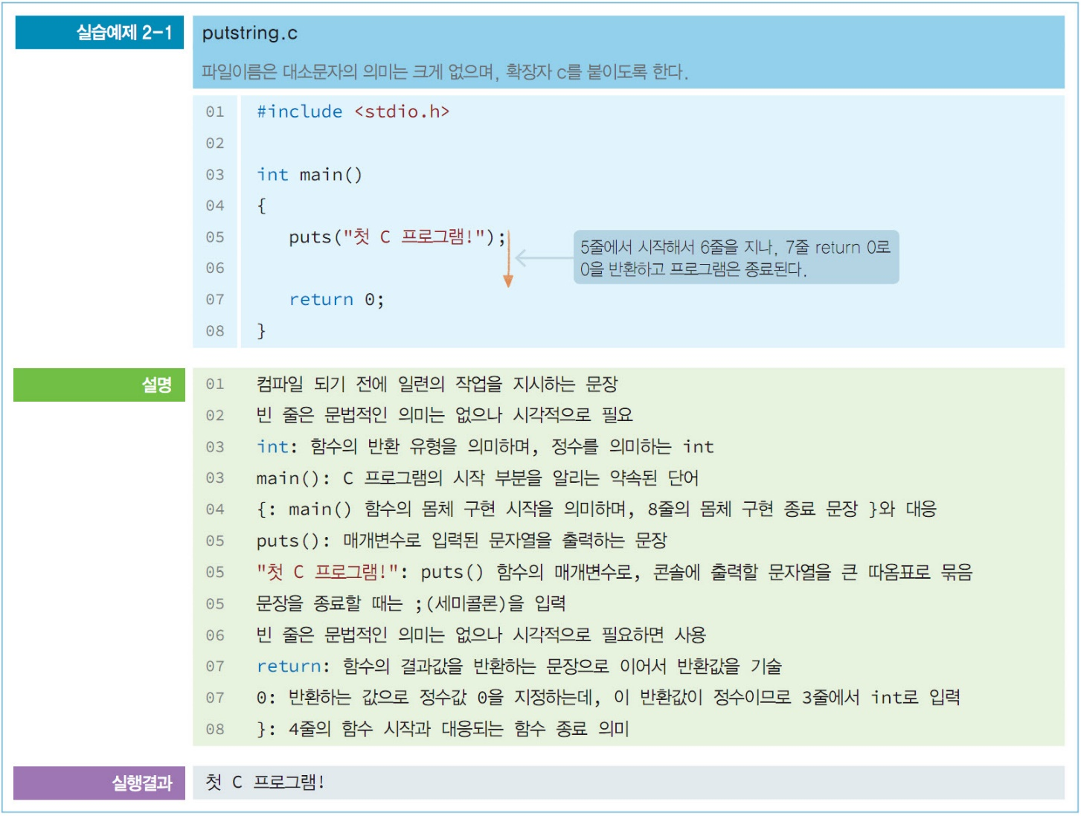
첫 예제 소스 간략한 이해와 작성
문자열 “첫 C 프로그램!”이 콘솔 창에 출력
C 소스는 영문자의 대소문자를 구별
#, <, >, (, ), ;, {, }와 같은 특별한 의미의 여러 문자들로 구성

Slide 17
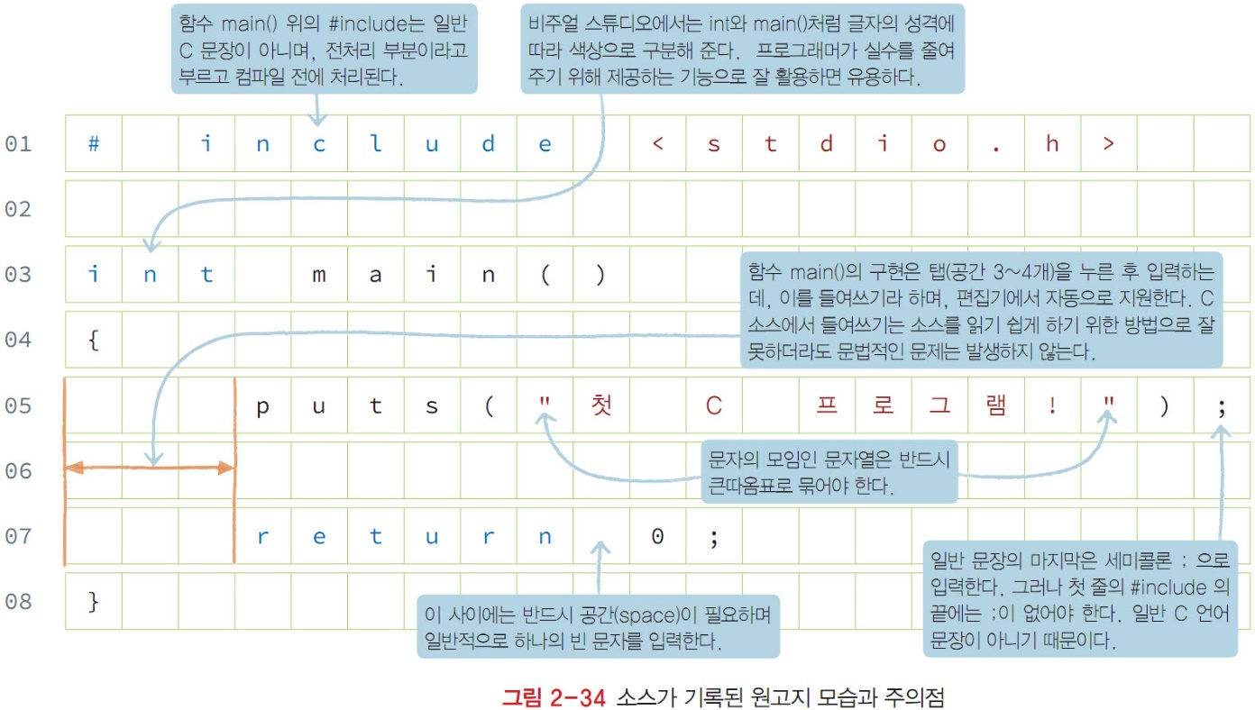
첫 프로그래밍에서의 주의점
함수 main()
대소문자로 구분하여 기술하고 중간에 공백이 들어갈 수 없으며
소괄호 ( )와 중괄호 { }는 구분
적당한 공백과 빈 줄은 소스의 이해력을 높이기 위해 필요
소스 편집 시 입력되는 단어와 주의해야 할 문자
include, stdio.h, int, main, puts, return
# < > ( ) { } ; ""
컴파일러는 하나의 오타도 허용하지 않으므로
편집기에서 주의를 기울여, 행과 열을 맞추어 정확히 소스를 입력

Slide 18
03. C 프로그램의 이해와
디버깅 과정

Slide 19
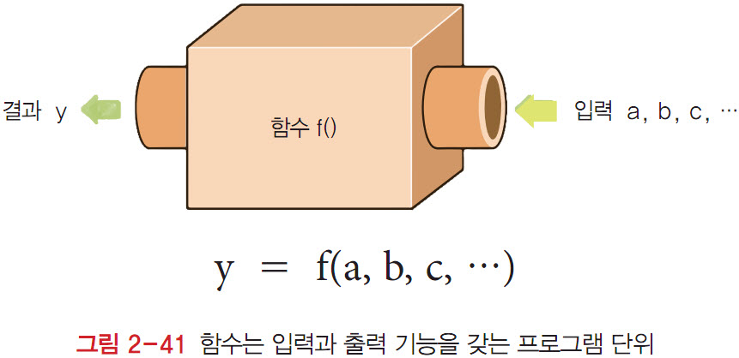
함수의 이해
함수 개요와 시작함수 main()
C프로그램의 시작과 끝은 함수
C프로그램과 같은 절차지향 프로그램은 함수(function)로 구성
함수 하나하나가 프로그램 단위
함수: 입력과 출력
함수는 ‘a, b, c...’와 같은 입력(input)을 받아
‘y’와 같은 결과(output) 값을 만들어 내는 기계장치와 유사
‘입력’은 여러 개 사용될 수 있지만 결과값은 꼭 하나여야 한다는 점
사용자 정의 함수(user defined function)
프로그래머가 직접 만드는 함수
라이브러리 함수(library function)
시스템이 미리 만들어 놓은 함수

Slide 20
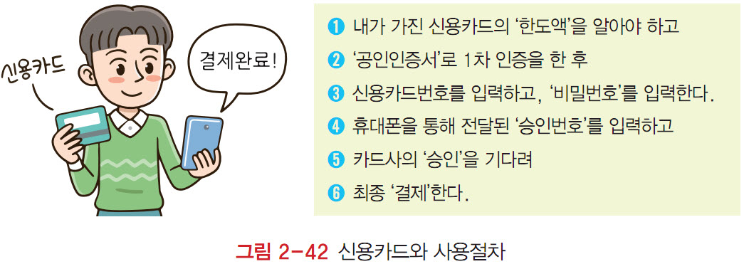
함수에서의 용어
함수 정의(function definition)
사용자 정의 함수를 만드는 과정
함수 호출(function call)
라이브러리 함수를 포함해서 만든 함수를 사용하는 것
매개변수(parameters)
함수를 정의할 때 나열된 여러 입력 변수
인자(argument)
함수 호출 과정에서 전달되는 여러 입력값
첫 프로그램에서의 main()
사용자가 직접 만드는 함수 정의 과정
puts(): 라이브러리 함수의 함수 호출
문장 puts(“Hello World!”)는 함수 호출 문장
라이브러리 함수 puts()의 매개변수로 전달되는 인자
문자열 “Hello World!”이 표준출력으로 출력
특별한 함수 main()을 제외하고는 프로그래머가 직접 만든 함수조차도 사용하기 위해서는
‘함수 호출’이 필요
함수호출은 도서관에서의 도서 대출에 비유
필요한 자료나 서적이 있다면 ‘대출’하는 과정이 필요

Slide 21
시작함수 main()
main()함수의 정의 부분
함수 main() 정의의 첫 줄에 int와 void
각각 함수가 자신의 작업을 모두 마친 후 반환하는 값의 유형
함수로 값을 전달할 때 필요한 입력 형식
{ … }
중괄호 ‘{‘와 ‘}’를 사용하여 함수의 기능을 구현
함수 main()이 실행되는 과정
프로그램이 실행되면
운영체제는 프로그램에서 가장 먼저 main()함수를 찾고
입력 형태의 인자로 main() 함수를 호출
호출된 main()함수의 첫 줄을 시작으로 마지막 줄까지 실행하면
프로그램은 종료
만일 main() 함수 내부에서 puts()와 같이 라이브러리 함수를 호출
라이브러리로 인자 “Hello World!”를 전달하여
puts()를 실행한 후 다시 main()으로 돌아와
그 다음 줄인 return 0;을 실행

Slide 22
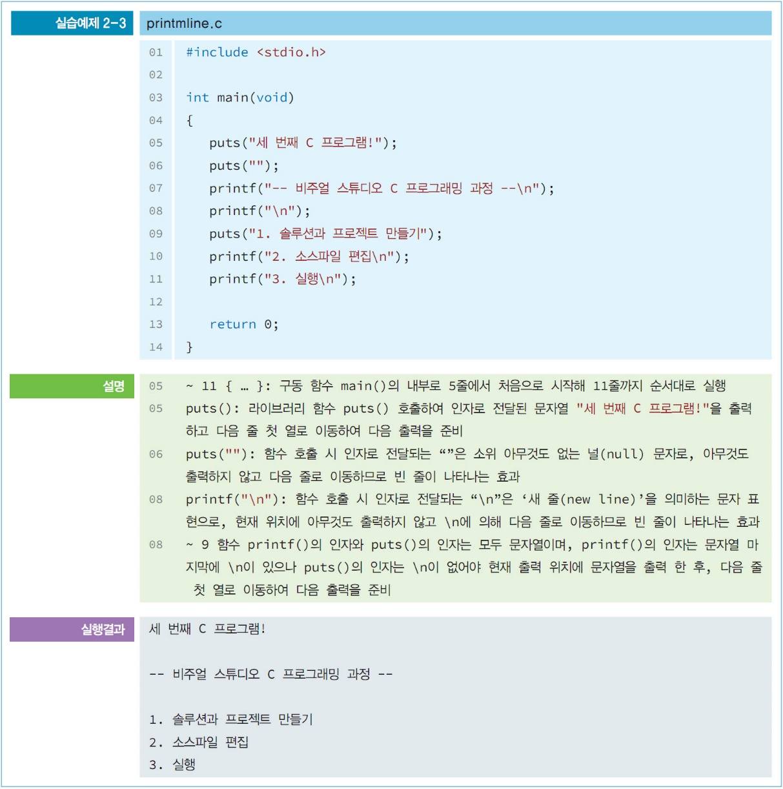
여러 줄에 문자열을 출력

Slide 23
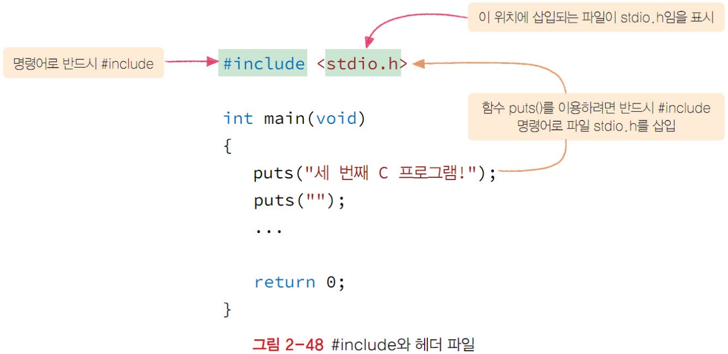
함수 puts()
#include <stdio.h>
라이브러리 함수 puts()와 printf()를 사용하려면
#include는 바로 뒤에 기술하는 헤더파일 stdio.h를 삽입하라는 명령어
함수 puts()
원하는 문자열을 괄호 (“원하는 문자열”) 사이에 기술
인자를 현재 위치에 출력한 후 다음 줄 첫 열로 이동하여 출력을 기다리는 함수
괄호 사이에 아무것도 없으면
인자가 없으므로 오류가 발생
puts(“”)와 같이 공백 문자열을 입력
현재 출력 위치에 공백 문자열을 출력한 후 다음 줄로 이동하는 효과

Slide 24
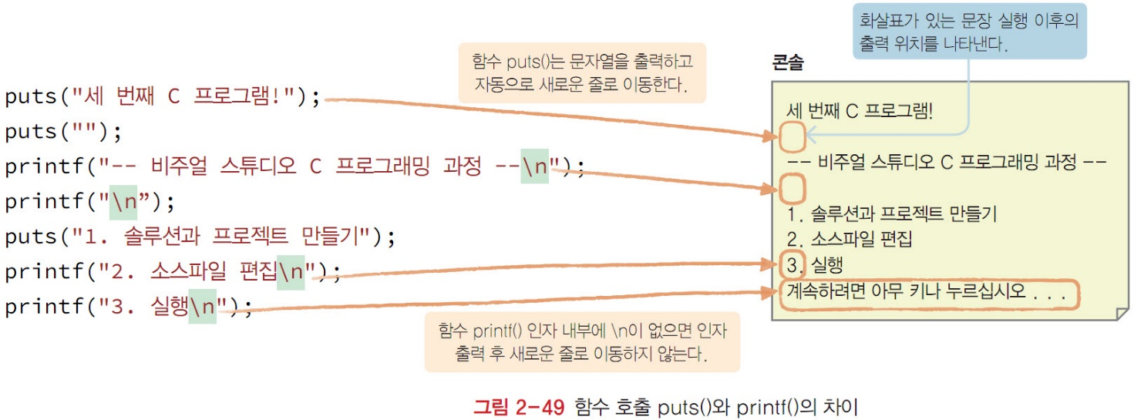
함수 printf()
함수 printf()
원하는 문자열을 괄호 (“원하는 문자열”) 사이에 기술
printf(“”)와 같이 공백 문자열을 인자로 전달
현재 위치에 공백문자를 출력, 결과는 아무것도 출력되는 것이 없음
함수 호출 printf(“\n”)
출력 위치를 새로운 줄 첫 열로 이동하게 하는 효과
주요 활용
인자인 문자열을 출력하고 다음 줄로 이동하여 출력 위치를 지정
함수 puts(“문자열”) 또는 함수 printf(“문자열\n”)로 호출
아무것도 출력 없이 출력 위치를 다음 줄로 이동
함수 puts(“”) 또는 함수 printf(“\n”)로 호출

Slide 25
실습
1. puts()를 사용하여 다음처럼 출력하시오.
C프로그래밍!
재미있다!
2. 위에서 만든 솔루션에 프로젝트를 추가한 후, printf()를 이용하여 다음처럼 출력하시오.
C프로그래밍!
만세!
3. 줄바꿈문자( ‘\n’ )를 사용하여 출력함수를 한번만 호출하여 다음처럼 출력하게 하시오.
내
인생은
나의 것!

